Slide 1

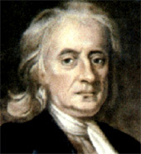

力 学
Mechanics

Slide 2
1687年，牛顿 Isaac Newton 1643~1727
《自然哲学的数学原理》
三大定律和万有引力定律、光学、数学
把地面和天体运动的规律归纳为统一的因果关系

Slide 3
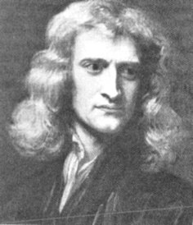
杰出的英国物理学家，经典物理学的奠基人。他的不朽巨著《自然哲学的数学原理》总结了前人和自己关于力学以及微积分学方面的研究成果，其中含有三条牛顿运动定律和万有引力定律,以及质量、动量、力和加速度等概念。
在光学方面，他说明了色散的起因，发现了色差及牛顿环，他还提出了光的微粒说．
经典力学的创始人
Isaac Newton
1643~1727

Slide 4
力 学 Mechanics
力学研究的是物体的机械运动与物体间相互作用关系的学科。
力学是自然科学中发展最早的学科之一。
力学是物理学的一块重要基石，同时也是许多工程技术科学的基础。
经典力学的创始人
Isaac Newton 1642~1727
运动学
动力学

Slide 5


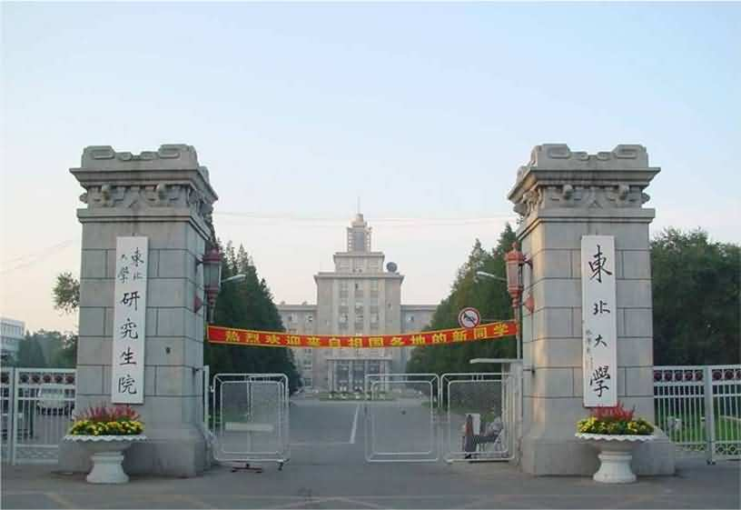
第一章 质点运动学 Kinematices
§1-1 质点运动的描述 Description of Particle Motion
§1-2 圆 周 运 动 Circular Motion

Slide 6
运动学是从几何观点来研究和描述物体机械运动的规律.
3
1
运动状态是用位置、速度、加速度等
物理量来描述的.
2
运动学的核心是运动(学)方程.
3
3

Slide 7
§1-1 质点运动的描述
Description of Particle Motion
一、质点的概念
1、质点 Particle
在所研究的问题中，当物体的大小和形状不起作用，或所起作用并不显著而可以忽略不计时，可以把物体看成是质点。
2、理想模型 Ideal model
建立理想模型是经常采用的一种科学思维方法，根据所研究问题的性质，突出主要因素，忽略次要因素，使问题简化但又不失客观真实性的一抽象思维方法；除质点外，还有刚体、线性弹簧振子、理想气体、点电荷等。
Notes:
当所研究的问题中，物体的大小和形状不起作用，或所起作用并不显著而可以忽略不计时，可以把物体看成是质点。

Slide 8



二、确定质点位置的方法
1、参考系 Reference system ：
描述物体运动时被选作参考的其他物体或物体系，称为“参考系” (Reference system) 或“参照系” (Frame of reference)
2、确定质点相对于参考系位置的方法
Z
坐标法 Coordinate ：选定三维坐标系OXYZ，用坐标值（x,y,z) 来表示空间一质点 P 的位置。
z
P( t )
·
r( t )
位矢法 Position Vector ：选定一固定点O，由O点向质点P引一矢量 （位置矢量，位矢）
·
y
x
0
Y
自然法 Natural ：自然坐标
X
Notes:
在选定的参考系上建立一个三维坐标系OXYZ，用坐标值（x,y,z)来表示空间一质点P的位置。（也可以用极坐标、球坐标和圆柱坐标等）
在选定的参考系上任取一固定点O，由O点向质点P引一矢量 （称为位置矢量，简称位矢），其大小和方向完全确定了质点相对于参考系的位置。在已知的运动轨迹上任选一固定点O，然后规定沿轨迹的某一方向为正方向，这样质点在轨迹上的位置就可以用曲线长度 s 唯一确定了，s 称自然坐标。

Slide 9


坐标系
z
θ
卫星
（视为质点）
r
高空飞机
球极坐标系
坐标系（直角坐标系）
O
Y
φ
X
参考系（地面）
参考系（地心）
运动质点
切线
自然坐标系
法线
e_{τ}
由运动曲线上任
e_{n}
一点的法线和切
线组成

Slide 10


位置矢量
三、描述质点运动状态的物理量
描述质点运动的物理量
Parameters for describing particle motion
位置矢量
z
k
1
r
（其单位矢量为 ）
Position vector
z
(x , y, z)
P
r
x
i
+
y
j
+
z
k
γ
r
r
的大小为
β
O
y
r
x
2
y
2
2
α
Y
+
+
z
x
j
（其单位矢量为 ）
X
（其单位矢量为 ）
i
其三个方向余弦为
cos
α
x
r
cos
β
y
r
cos
γ
z
r
，
，

Slide 11
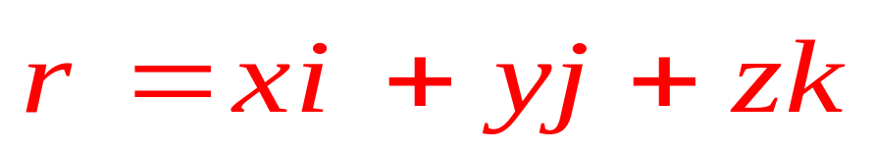
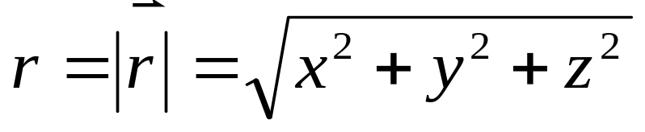
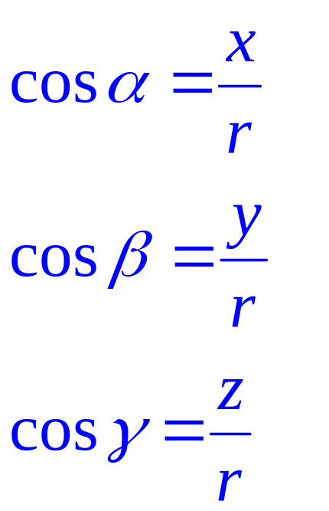
**位置矢量:
z
k
（其单位矢量为 ）
z
P
γ
r
β
O
y
α
Y
x
j
（其单位矢量为 ）
X
（其单位矢量为 ）
i

Slide 12
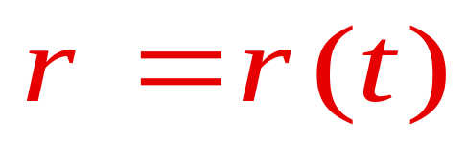
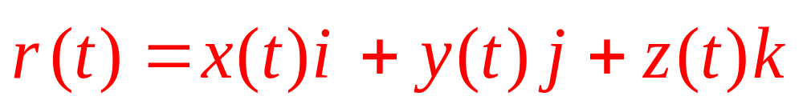
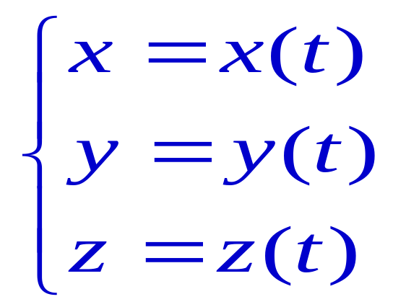
2、运动学方程 Equation of Kinematics
z
用以确定在选定的参考系中
质点相对坐标系的位置随时间变
化的数学表达式：
随时间变化
r
r
O
Y
X

Slide 13
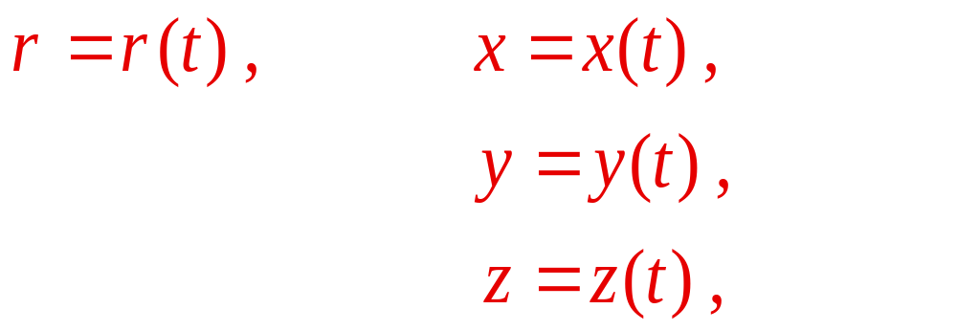
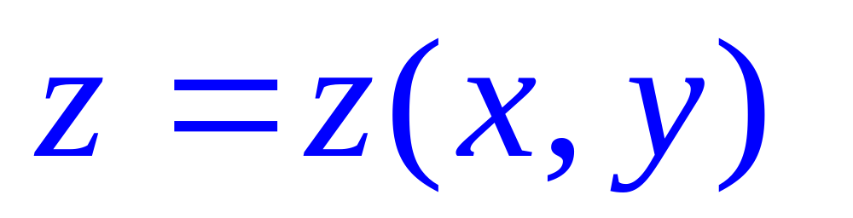
运动(学)方程 :
轨迹方程 : 关于质点运动轨迹的曲线方程
z
0
y
x

Slide 14
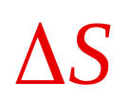

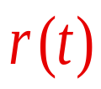

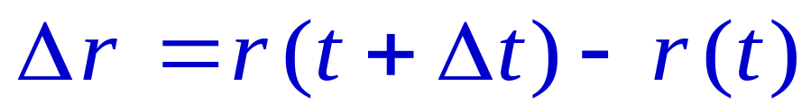

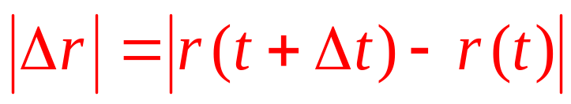
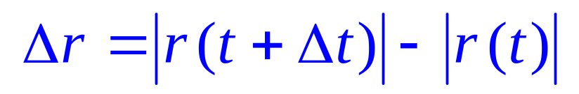

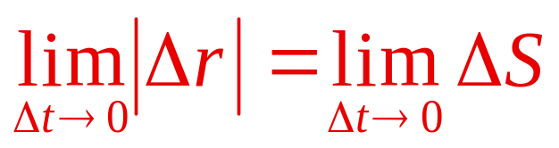


z
3、位移 Displacement
A
位移：在某一段时间内位矢的增量
B
C
x
O
y
位移（位矢的增量）的大小：
位矢大小的增量：
路程 : 是指质点沿轨迹走过的距离。路程 是标量。
位移与路程 :

Slide 15
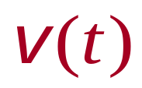
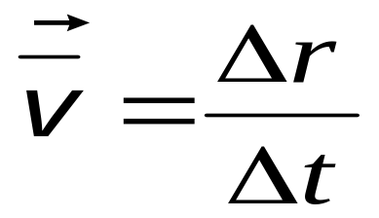
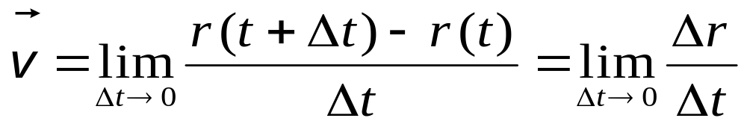
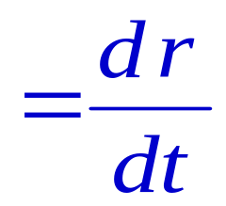
4、速度 Velocity
z
A
Δr
ΔS
·
B
1）平均速度
Average velocity
Δr
r(t)
r(t)
r(t+Δt )
Δr
r(t+Δt )
0
y
0
x
2）瞬时速度 Instantaneous velocity

Slide 16
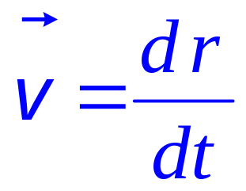
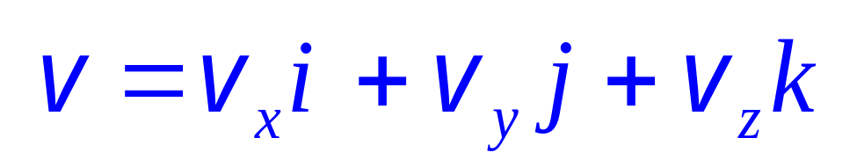

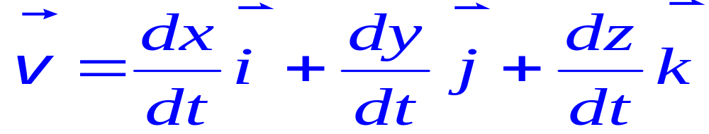
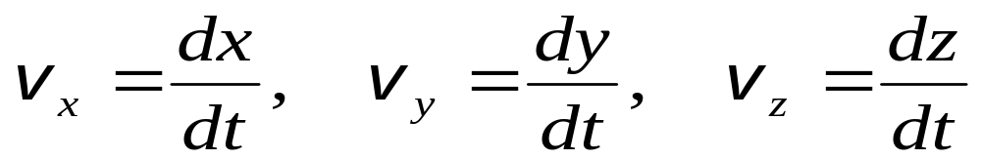
速度在直角坐标系下的表示：

Slide 17
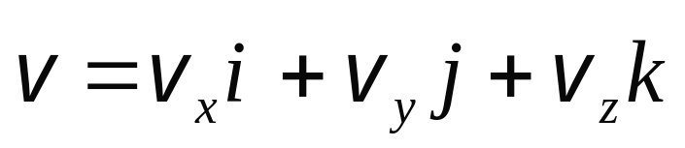
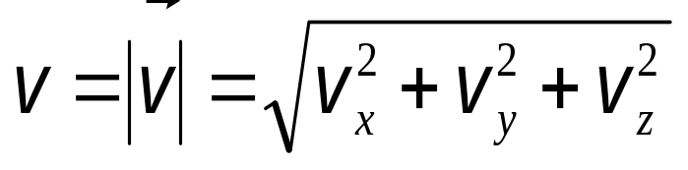
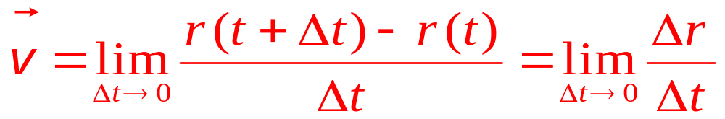
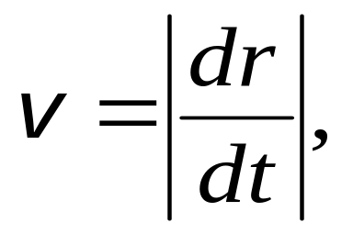
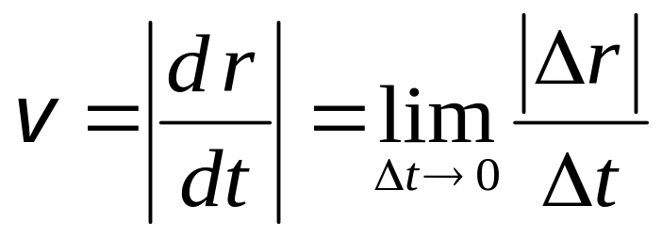
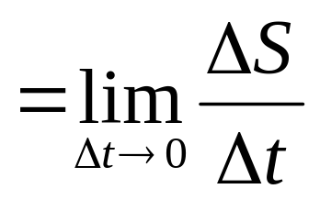
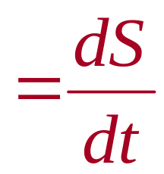
3) 速率 Speed
z
A
Δr
ΔS
·
B
·
Δr
r(t)
r(t)
r(t+Δt )
Δr
r(t+Δt )
0
y
0
x

Slide 18
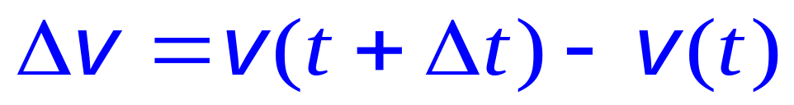
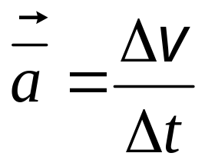
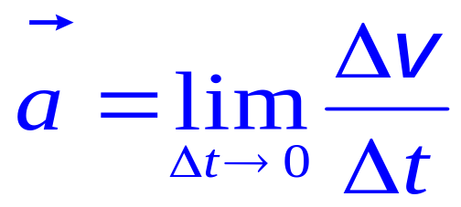
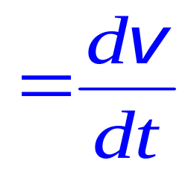
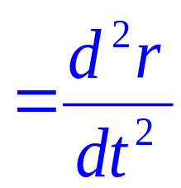
v (t )
5、加速度
Acceleration
v (t )
z
A
·
B
Δv
·
v (t+Δt )
r(t)
r(t+Δt )
v (t+Δt )
0
y
x
1) 速度的增量
Increment of velocity
2) 平均加速度
Average acceleration
3) 瞬时加速度
Instantaneous acceleration

Slide 19
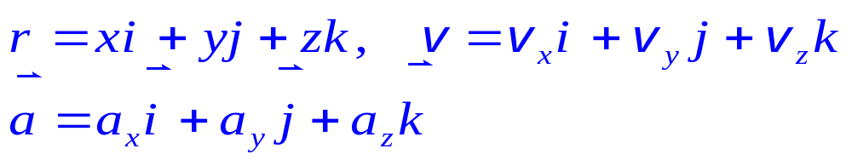
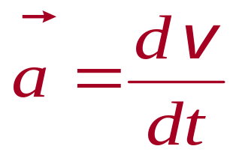
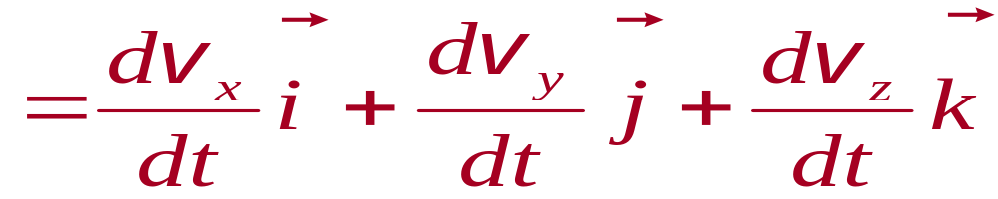
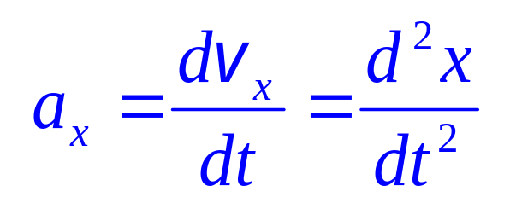
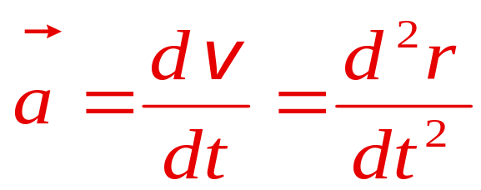
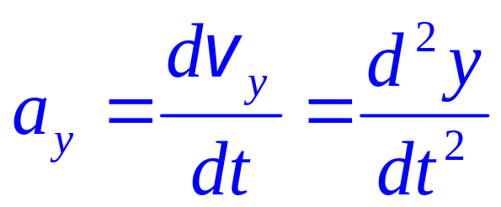
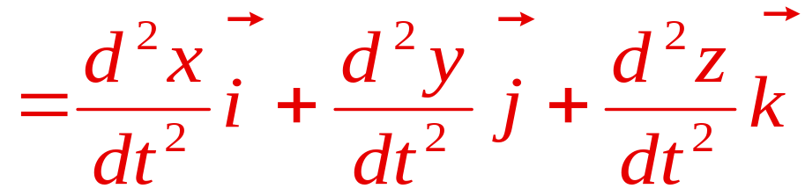
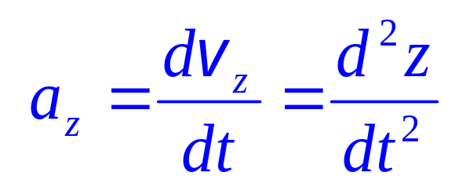

Slide 20
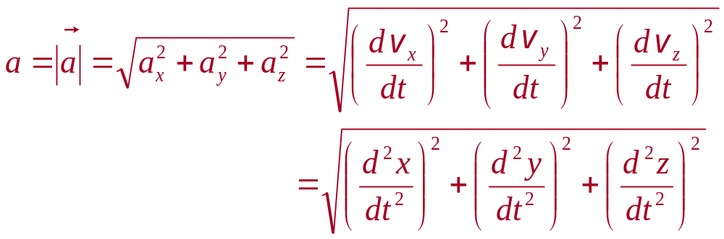


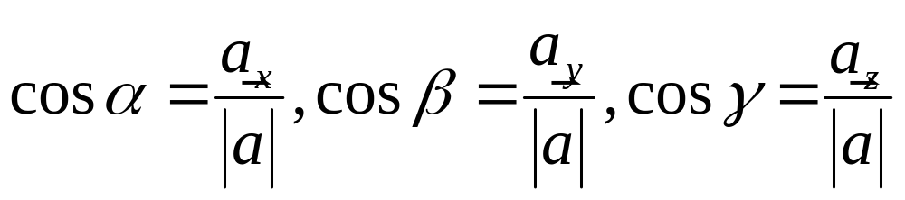






4)加速度的大小与方向

Slide 21
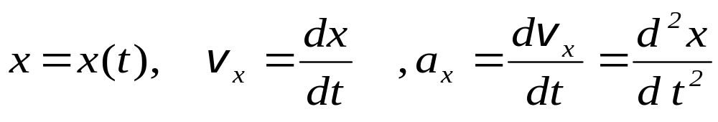
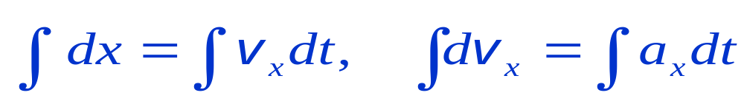
● 运动学中的两类问题
第一类：运动方程 ⇒ 速度和加速度；
第二类：速度、加速度 ⇒ 运动方程。
● 两类问题的处理
第一类：对时间求导；
第二类：对时间积分。

